Slide 1
进制

Slide 2

目
Contents
进制介绍
进制转换
原码反码补码
位运算

Slide 3
进制
进制介绍
进制：指进位制，是人们规定的一种进位方式
表示某一位置上的数，运算时是逢X进一位。
十进制是逢十进一，二进制就是逢二进一，八进制是逢八进一…
常见进制：二进制，八进制，十进制，十六进制

Slide 4
进制
为什么要学习进制？
原因：计算机数据在底层运算的时候，都是以二进制形式
也有数据是以八进制、十进制、或者十六进制进行存储或运算，了解不同的进制，便于我们对数据的运算过程理解的更加深刻。

Slide 5
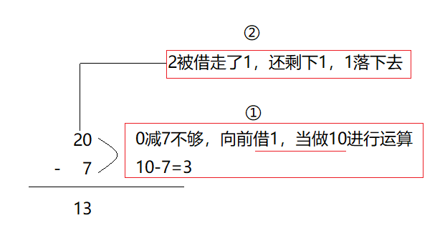
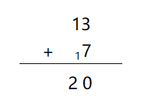

进制
十进制
运算规则：逢十进一，借一当十。

Slide 6
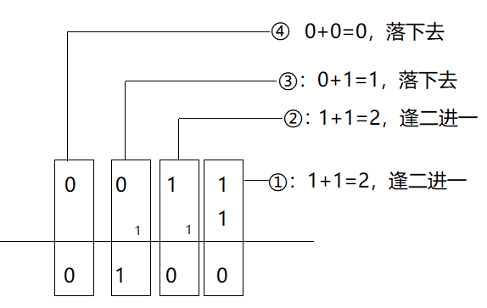
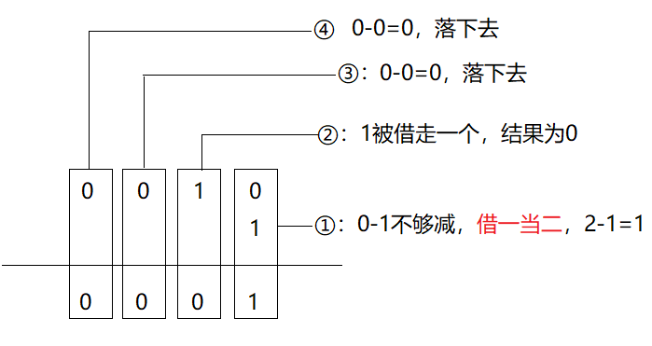
进制
二进制
介绍：二进制数据是用0和1两个数码来表示。例如：0101000
进位规则是“逢二进一”，借位规则是“借一当二”。
二进制计算：0011 + 1
二进制计算：0010 - 1

Slide 7
进制
八进制和十六进制
八进制介绍：采用0，1，2，3，4，5，6，7八个数字，逢八进1
十六进制介绍：用数字0到9和字母A到F（或a~f）表示，其中:A~F表示10~15，这些称作十六进制。
【0】【1】【2】【3】【4】【5】【6】【7】【8】【9】【a】【b】【c】【d】【e】【f】

Slide 8
进制
不同进制的书写格式
十进制：Java中，数值默认都是10进制，不需要加任何修饰。
二进制：数值前面以0b开头，b大小写都可以。
八进制：数值前面以0开头。
十六进制：数值前面以0x开头，x大小写都可以。
注意：以上内容是jdk7版本之后才被支持。

Slide 9
目
Contents
进制介绍
进制转换
原码反码补码
位运算

Slide 10
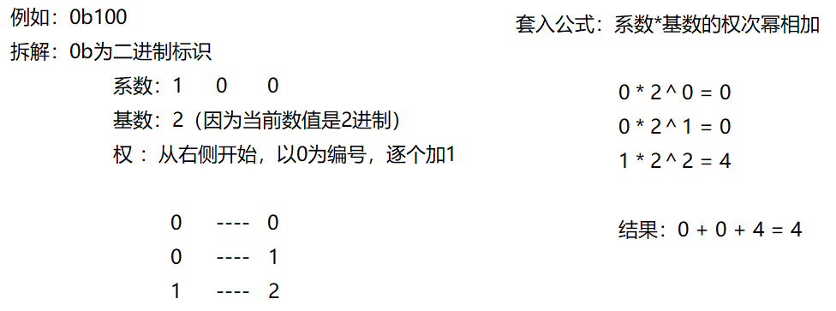
进制
进制转换
二进制到十进制的转换
公式：系数 * 基数的权次幂 相加
系数：每一【位】上的数
基数：几进制，就是几
权：从数值的右侧，以0开始，逐个+1增加

Slide 11
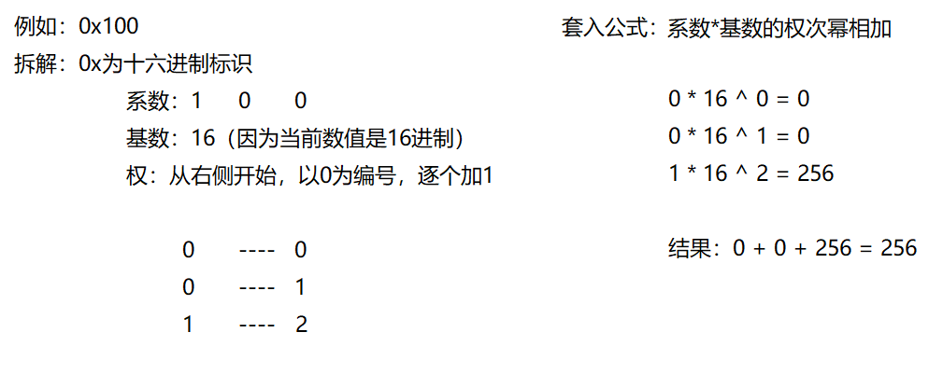
进制
进制转换
十六进制到十进制的转换
公式：系数 * 基数的权次幂 相加
系数：每一【位】上的数
基数：几进制，就是几
权：从数值的右侧，以0开始，逐个+1增加

Slide 12
进制
进制转换
总结：任意进制到十进制的转换
公式：系数 * 基数的权次幂 相加
系数：每一【位】上的数
基数：几进制，就是几
权：从数值的右侧，以0开始，逐个+1增加

Slide 13
进制
进制转换
十进制到二进制的转换
公式：除基取余
  使用源数据，不断的除以基数（几进制，基数就是几）得到余数，直到商为0，再将余数倒着拼起来即可。
需求：将十进制数字11，转换为2进制。
实现方式：源数据为11，使用11不断的除以基数，也就是2，直到商为0。
二进制结果 : 1011
二进制结果：111
2
11
2
7
2
5 (商) …… 1 (余数)
倒
着
拼
接
2
3 (商) …… 1 (余数)
倒
着
拼
接
2
2 (商) …… 1 (余数)
2
1 (商) …… 1 (余数)
2
1 (商) …… 0 (余数)
0 (商) …… 1 (余数)
0 (商) …… 1 (余数)

Slide 14
进制
进制转换
十进制到十六进制的转换
公式：除基取余
  使用源数据，不断的除以基数（几进制，基数就是几）得到余数，直到商为0，再将余数倒着拼起来即可。
需求：将十进制数字60，转换为16进制。
实现方式：源数据为60，使用60不断的除以基数，也就是16，直到商为0。
16
60
二进制结果：【3】【12】
16
3 (商) …… 12 (余数)
倒
着
拼
接
0 (商) …… 3 (余数)
注意：十六进制中，12使用C进行表示
结果：3C

Slide 15
进制
进制转换
结论：十进制到任意进制的转换
公式：除基取余
  使用源数据，不断的除以基数（几进制，基数就是几）得到余数，直到商为0，再将余数倒着拼起来即可。

Slide 16
进制
快速进制转换法
8421码：
  8421码又称BCD码，是BCD代码中最常用的一种
  BCD： (Binary-Coded Decimal‎) 二进制码十进制数
  在这种编码方式中，每一位二进制值的1都是代表一个固定数值，把每一位的1代表的十进制数加起来得到的结果就是它所代表的十进制数。

Slide 17
进制
二进制快速转十进制
1
1
1
1
1
1
1
1
公式：系数 * 基数的权次幂 相加
64
1*2^6
32
1*2^5
16
1*2^4
1*2^3
8
4
1*2^2
2
1*2^1
1
128
1*2^0
1*2^7
可将2进制数值直接套入其中，0所对应的值不取，1所对应的值取出并相加
例如：二进制0b1101
1
1
0
1
8 + 4 + 1 = 13
二进制0b1101，转10进制后，结果为13

Slide 18
进制
最多写六个字
二进制快速转八进制
八进制：将三个二进制位看为一组，再进行转换
原因：八进制逢八进一，三个二进制位最多可以表示111，也就是数值7，如果出现第四位，就超范围了
需求：将60的二进制0b111100转换为八进制
4 2 1
4 2 1
1
1
1
1
1
1
1
1
1
1
0
0
1 + 2 + 4 = 7
4

Slide 19
进制
最多写六个字
二进制快速转十六进制
十六进制：将四个二进制位看为一组，再进行转换
原因：十六进制逢十六进一，四个二进制位最多可以表示1111，也就是数值15，如果出现第五位，就超范围了
需求：将60的二进制0b111100转换为十六进制
8 4 2 1
8 4 2 1
1
1
1
1
1
1
1
1
0
0
1
1
1
1
0
0
3
C

Slide 20
目
Contents
进制介绍
进制转换
原码反码补码
位运算

Slide 21

进制
最多写六个字
原码反码补码
为什么要学习原码反码补码？
public class Test {
  public static void main(String[] args) {
  // byte的取值范围：-128~127
  byte b = (byte) 130;
  System.out.println(b);
  }
}
运行结果

Slide 22
进制
最多写六个字
原码反码补码
原码反码补码介绍
注意：计算机中的数据，都是以二进制补码的形式在运算，而补码则是通过反码和原码推算出来的。
原码（可直观看出数据大小）
  就是二进制定点表示法，即最高位为符号位，【0】表示正，【1】表示负，其余位表示数值的大小。
  通过一个字节表示+7和-7，代码：byte b1 = 7; byte b2 = -7;
  一个字节等于8个比特位，也就是8个二进制位
  0(符号位) 0000111
  1(符号位) 0000111
反码
  正数的反码与其原码相同；负数的反码是对其原码逐位取反，但符号位除外。
补码（数据以该状态进行运算）
  正数的补码与其原码相同；负数的补码是在其反码的末位加1。

Slide 23
进制
原码反码补码
原码反码补码介绍
正数的原反补都是相同的
负数的【反码】，是根据【原码】取反(0变1，1变0)得到的 (符号位不变)
负数的【补码】，是根据【反码】的末尾+1，得到的
求-7的补码
原码 ：1(符号位) 0000111
符号位不变，0变1，1变0
反码 ：1(符号位) 1111000
反码的末尾+1，求补码
+1
补码 ：1(符号位) 1111001
问题：根据原码能慢慢推导补码，根据补码能否反向推导原码？

Slide 24
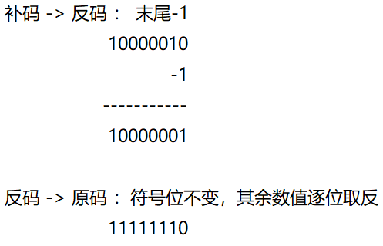
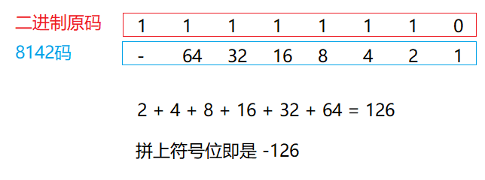
进制
原码反码补码
原码反码补码介绍
  byte b = (byte) 130;
  System.out.println(b);
① 整数130 ：默认为int，int占用4个字节，也就是4组8个二进制位
  00000000 00000000 00000000 10000010‬
② 强转到byte：4个字节，强制转换为1个字节，就是砍掉前3组8位
  10000010‬
③ 根据运算后的补码，反向推原码
④ 使用8421码开始计算

Slide 25
目
Contents
进制介绍
进制转换
原码反码补码
位运算

Slide 26
位运算符
位运算符介绍
思考：System.out.println(6 & 2); 结果是多少?

Slide 27
位运算符
位运算符介绍
位运算符指的是二进制位的运算，先将十进制数转成二进制后再进行运算。
在二进制位运算中，1表示true，0表示false。

Slide 28
位运算符
位运算符介绍
符号 | 计算方式
& | 遇到0（false）则0（false），两边同时为1（true），结果才是1（true）
| | 遇到1（true）则1（true），两边都是0（false），结果才是0（false）
^ | 相同为false，不同为true
~ | 取反，二进制位全部取反，0变1，1变0，包括符号位
<< | 有符号左移运算，左边符号位丢弃，右边补齐0
>> | 有符号右移运算，根据符号位，补齐左边
>>> | 无符号右移，无论最符号位是0还是1，都补0

Slide 29
位运算符
异或运算的特点
一个数，被另外一个数，异或两次，该数本身不变。

Slide 30

位运算符
案例：数据交换
需求：已知两个整数变量a = 10，b = 20，使用程序实现这两个变量的数据交换
最终输出a = 20，b = 10;
思路：
定义一个三方变量temp，将a原本记录的值，交给temp记录 （a的值，不会丢了）
使用 a 变量记录 b 的值，（第一步交换完毕，b的值也丢不了了）
使用 b 变量记录 temp的值，也就是a原本的值 （交换完毕）
输出 a 和 b 变量即可
Notes:
变量交换最好能做一个动画效果

Slide 31
位运算符
案例：数据交换
需求：已知两个整数变量a = 10，b = 20，使用程序时间这两个变量的数据交换
最终输出a = 20，b = 10;
不允许使用三方变量
public static void main(String[] args) {
int a = 10;
int b = 20;
a = a ^ b;
b = a ^ b;
a = a ^ b;
System.out.println(a);
System.out.println(b);
}
a = a ^ b; // a = 10 ^ 20;
b = a ^ b; // b = 10 ^ 20 ^ 20;
a = a ^ b; // a = 10 ^ 20 ^ 10;
Notes:
变量交换最好能做一个动画效果

Slide 32
案例：反转
案例：反转
需求：已知一个数组 arr = {19, 28, 37, 46, 50}; 用程序实现把数组中的元素值交换，
交换后的数组 arr = {50, 46, 37, 28, 19}; 并在控制台输出交换后的数组元素。
数据
19
28
37
46
50
反转后
数据
50
46
37
28
19
索引
0
1
2
3
4
索引
0
1
2
3
4
Notes:
变量交换最好能做一个动画效果

Slide 33
案例：反转
案例：反转
数据
19
28
37
46
50
索引
0
1
2
3
4
数据
19
46
19
50
28
37
28
50
46
索引
0
1
2
3
4
Notes:
变量交换最好能做一个动画效果

Slide 34
案例：反转
案例：反转
数据
19
28
37
46
50
索引
0
1
2
3
4
int temp = arr[0]
arr[0] = arr[4]
arr[4] = temp;
Notes:
变量交换最好能做一个动画效果

Slide 35
案例：反转
案例：反转
数据
50
28
37
46
19
索引
0
1
2
3
4
int temp = arr[0]
arr[0] = arr[4]
arr[4] = temp;
int temp = arr[1]
arr[1] = arr[3]
arr[3] = temp;
Notes:
变量交换最好能做一个动画效果

Slide 36
案例：反转
案例：反转
数据
50
28
37
46
19
索引
0
1
2
3
4
int temp = arr[1]
arr[1] = arr[3]
arr[3] = temp;
Notes:
变量交换最好能做一个动画效果

Slide 37
案例：反转
案例：反转
分析：交换的代码不止一次，可以使用循环进行
数据
19
28
37
50
46
37
28
19
46
50
索引
0
1
2
3
4
for ( ){
}
初始化语句;
条件判断语句;
条件控制语句;
循环体语句;
int start = 0 , end = 4;
int start = 0 , end = arr.length - 1;
int temp = arr[start]
arr[start] = arr[end]
arr[end] = temp;
int temp = arr[0]
arr[0] = arr[4]
arr[4] = temp;
start < end;
start++ , end --
Notes:
变量交换最好能做一个动画效果

